Slide 1

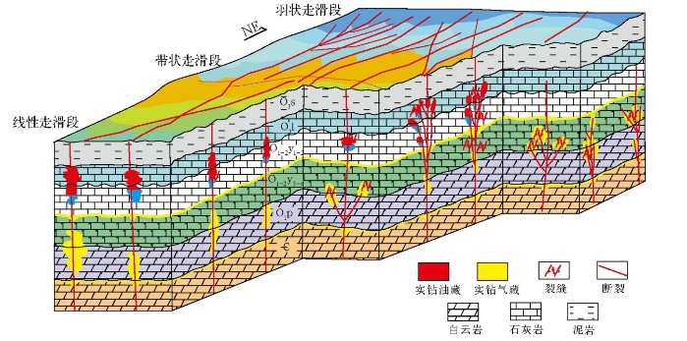
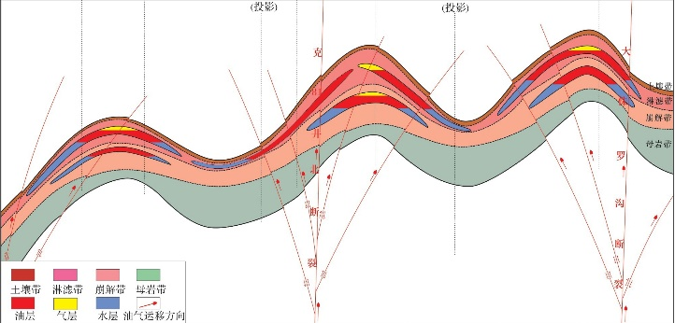
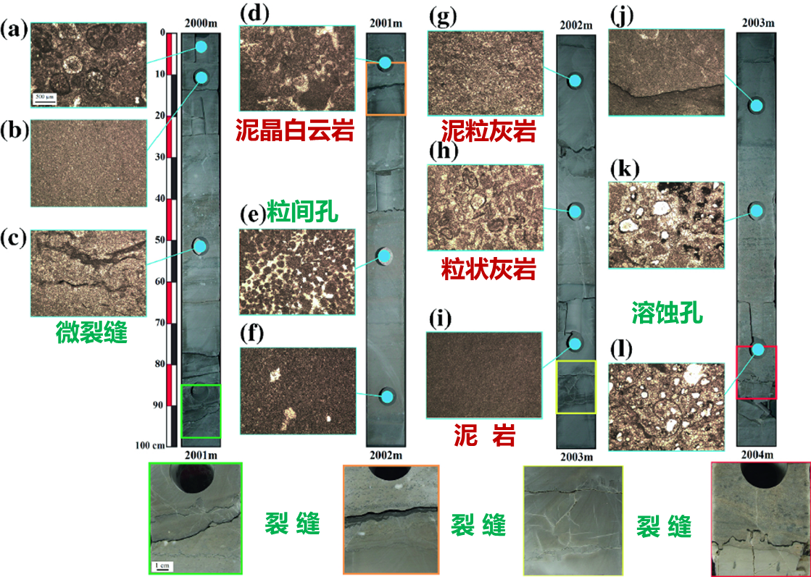
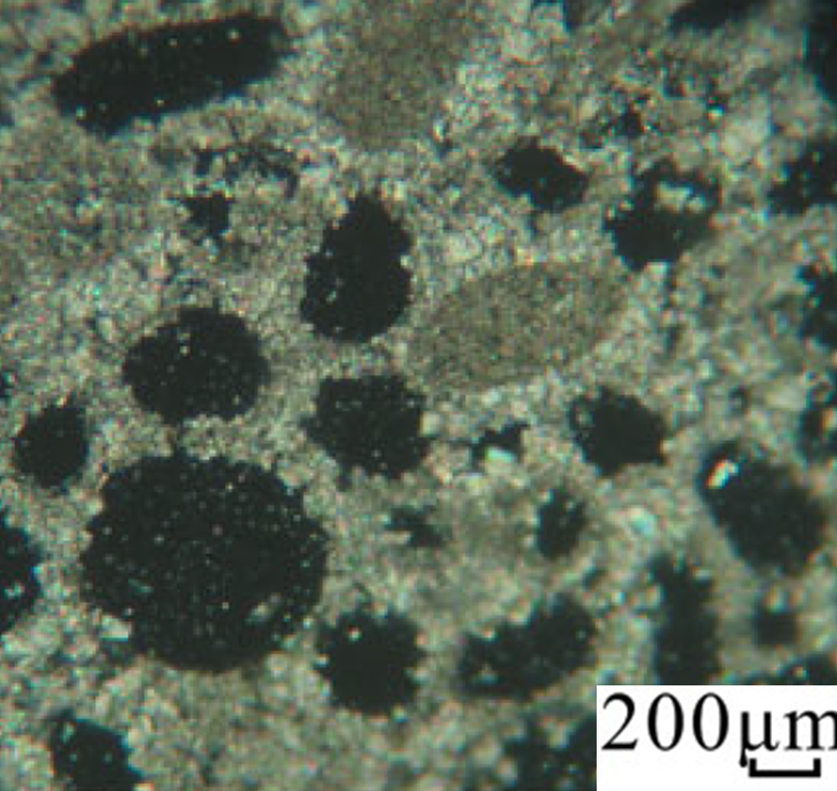
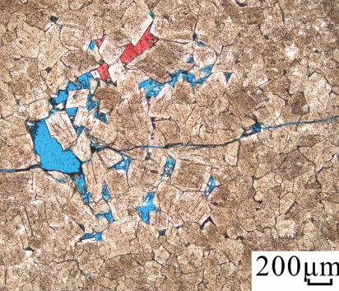
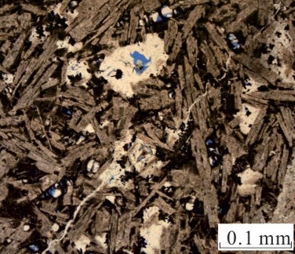
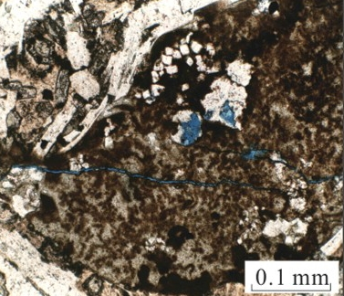
一、何为数字岩石物理？
“能源的饭碗得牢牢端在自己手里”，这就要求油气勘探要突破禁区，走向多类型、全层系的新时代。多类型的储层预测和开发需求势必催生更加定量、精细的岩石物理理论和技术。
缝洞型碳酸盐岩储层 风化壳火山岩储层 泥页岩储层
某地区同一目的层岩心具有不同的孔隙类型
生物碎屑灰岩 含微裂缝白云岩 含基质溶孔火成岩 含微裂缝火成岩

